Slide 1



KIỂM TRA
$$Rút gọn: ({x+3)}^{2}−{(x−3)}^{2}$$
$$=x^{2}+2.x.3+3^{2}−(x^{2}−2.x.3+3^{2})$$
$$=x^{2}+6x+9−x^{2}+6x−9$$
$$=12x$$

Slide 2
Tiết 6:
Bài 4: Những hằng đẳng thức đáng nhớ ( tt )

Slide 3


4. Lập phương của môt tổng:
?1. ( a + b) ( a + b)²
$$=(a+b)(a^{2}+2ab+b^{2})$$
$$=a^{3}+2a^{2}b+ab^{2}+a^{2}b+2ab^{2}+b^{3}$$
$$=a^{3}+3a^{2}b+3ab^{2}+b^{3}$$
$$⟹({a+b)}^{3}=a^{3}+3a^{2}b+3ab^{2}+b^{3}$$
Với A, B là 2 biểu thức tùy ý
?2
Lập phương của một tổng hai biểu thức bằng lập phương biểu thức thứ nhất, cộng ba lần tích bình phương biểu thức thứ nhất với biểu thức thứ hai, cộng ba lần tích biểu thức thứ nhất với bình phương biểu thức thứ hai, cộng lập phương biểu thức thứ hai

Slide 4
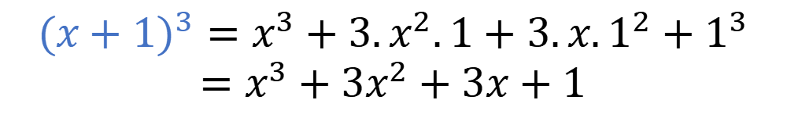
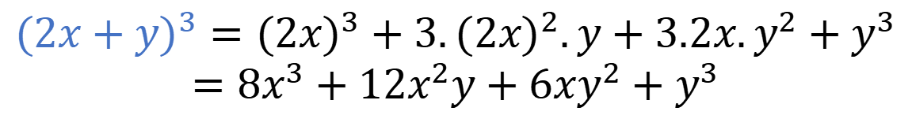
Áp dụng:
a) Tính ( x + 1)³.
b)Tính ( 2x + y)³.
a)
$${(x+1)}^{3}=x^{3}+3.x^{2}.1+3.x.1^{2}+1^{3}$$
$$=x^{3}+3x^{2}+3x+1$$
b)
$${(2x+y)}^{3}=(2{x)}^{3}+3.(2{x)}^{2}.y+3.2x.y^{2}+y^{3}$$
$$={8x}^{3}+12x^{2}y+6xy^{2}+y^{3}$$

Slide 5
5. Lập phương của một hiệu:
?3. [a +(- b)] ³ = ?
[a +(- b)] ³ = a³ + 3a².(-b) + 3a.(-b)² + (-b³)
= a³ - 3a²b + 3ab² - b³
$$⟹({a−b)}^{3}=a^{3}−3a^{2}b+3ab^{2}−b^{3}$$
Với A, B là 2 biểu thức tùy ý
?4
Lập phương của một hiệu hai biểu thức bằng lập phương biểu thức thứ nhất, trừ ba lần tích bình phương biểu thức thứ nhất với biểu thức thứ hai, cộng ba lần tích biểu thức thứ nhất với bình phương biểu thức thứ hai, trừ lập phương biểu thức thứ hai

Slide 6
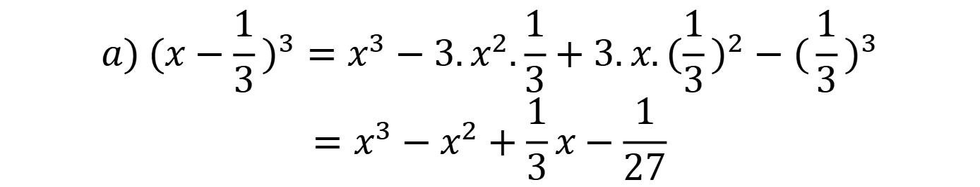
Áp dụng:
3
Tính: (x - )
1
b) Tính: (x - 3y )³.
3
$$a) {(x−\frac{1}{3})}^{3}=x^{3}−3.x^{2}.\frac{1}{3}+3.x.({\frac{1}{3})}^{2}−{(\frac{1}{3})}^{3}$$
$$=x^{3}−x^{2}+\frac{1}{3}x−\frac{1}{27}$$
b) (x - 3y )³ = x³ – 3.x².3y + 3.x.(3y)² - (3y)³
= x³ – 9x²y + 27xy² - 27y³

Slide 7
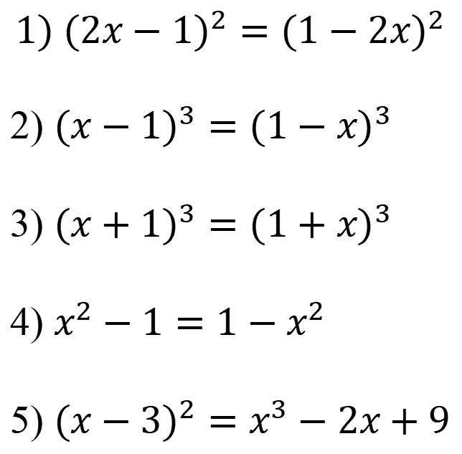
c) Trong các khẳng định sau, khẳng định nào đúng?
$$1) {(2x−1)}^{2}={(1−2x)}^{2}$$
2) ${(x−1)}^{3}=({1−x)}^{3}$
3) ${(x+1)}^{3}={(1+x)}^{3}$
4) $x^{2}−1=1−x^{2}$
5) ${(x−3)}^{2}=x^{3}−2x+9$
Đ
S
Đ
S
S

Slide 8
CỦNG CỐ
Bài tập 27/14 SGK. Viết các biểu thức sau dưới dạng lập phương của một tổng hoặc một hiệu:
a) –x³ + 3x² – 3x + 1 b) 8 – 12x + 6x² – x³
Giải
a) –x³ + 3x² – 3x + 1 = 1 – 3x + 3x² – x³
= (1 – x)³
b) 8 – 12x + 6x² – x³ = 2³ – 3.2².x + 3.2.x² – x³
= (2 – x)³

Slide 9
VỀ NHÀ:
-Học thuộc 5 hằng đẳng thức
1) (A + B)² = A² + 2AB + B²
2) (A – B)² = A² – 2AB + B²
3) A² – B² = (A + B)(A – B)
4) (A + B)³ = A³ + 3A²B + 3AB² + B³
5) (A – B)³ = A³ – 3A²B + 3AB² – B³
-Làm 26, 28, 29 SGK tr 14

